Slide 1
Тернопільське територіальне відділення МАН
МАН ЮНІОР ДОСЛІДНИК
НОМІНАЦІЯ: АСТРОНОМІЯ
Марсіанські "Павуки": Таємниці Червоної Планети
Роботу виконав:
Пташник Андрій Васильович
учень 10 класу
Підгаєцького ліцею імені Маркіяна Паславського
Науковий керівник: Пелещак Тарас Семенович
вчитель фізики та астрономії Підгаєцького ліцею імені Маркіяна Паславського

Slide 2
Марсіанські "Павуки": Таємниці Червоної Планети
Мета: дослідити природу виникнення аранеоподібного рельєфу на Марсі та проаналізувати нові знахідки, що свідчать про водне минуле планети.
Предмет дослідження: геологічні та кліматичні процеси на Марсі, що призводять до формування специфічних структур на його поверхні.
Об’єкт дослідження: аранеоподібні структури («павуки») та сфероїдальні утворення («яйця павуків»).
Актуальність: Вивчення сублімації CO₂ та сезонних змін на Марсі є ключем до розуміння довгострокових кліматичних циклів планети, а відкриття мінеральних структур надає докази існування рідкої води в минулому, що підвищує ймовірність колишньої придатності Марса для життя.
Завдання:
ознайомитися з історією відкриття та характеристиками аранеоподібного рельєфу;
вивчити фізичний механізм формування «павуків» через процес сублімації;
розглянути результати лабораторного моделювання марсіанських умов;
проаналізувати значення нових відкриттів, зокрема «яєць павуків» та павутиноподібних гребенів.

Slide 3
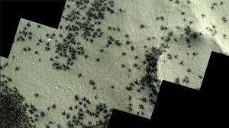
Зустріч з "Павуками"
Відкриття 2003 року
У 2003 році вчені вперше виявили на знімках з орбіти павукоподібні форми на південній півкулі Марса. Ці дивовижні геологічні особливості були зафіксовані камерами орбітальних апаратів, які вивчали поверхню планети з висоти понад 400 кілометрів.
Аранеоподібний рельєф
Ці геологічні особливості, відомі як аранеоподібний рельєф, простягаються на кілометр і мають сотні веретеноподібних "ніжок". Кожна "ніжка" може досягати кількох сотень метрів у довжину, створюючи складну радіальну структуру, що нагадує павутину.
Унікальна геологія
Павукоподібні структури відрізняються від будь-яких відомих геологічних форм на Землі. Їхній унікальний візерунок і розмір змусили вчених переглянути уявлення про процеси, що відбуваються на поверхні Марса.
Ці відкриття стали початком нового напрямку досліджень марсіанської геології. Вчені були здивовані не лише формою цих структур, але й їхнім сезонним характером - павукоподібні візерунки з'являються та зникають протягом марсіанського року, що вказує на активні процеси на поверхні планети.

Slide 4
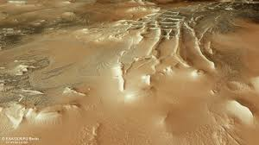
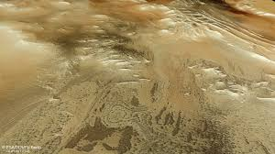
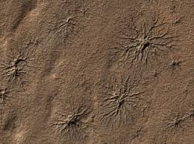
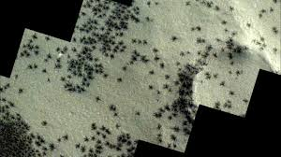
Таємничі візерунки Марса
Фотографії з орбіти відкривають павукоподібні структури, які простягаються на кілометри по поверхні Червоної планети. Темні радіальні жолоби контрастують з червоним реголітом, створюючи найбільш загадковий рельєф у Сонячній системі.

Slide 5
Лабораторне Відтворення
Моделювання сезонної сублімації
Дослідники відтворили формування марсіанських "павуків" у лабораторних умовах, моделюючи сезонну сублімацію замерзлого діоксиду вуглецю. Використовуючи спеціально розроблену установку, вчені змогли імітувати марсіанський тиск та температуру.
Взаємодія сухого льоду з реголітом
Експеримент показав, як взаємодія сухого льоду з реголітом (марсіанським ґрунтом) створює ці унікальні структури. Під час сублімації CO2 перетворюється на газ, який під високим тиском проривається крізь поверхню.
Відтворення радіальних структур
У лабораторії вдалося створити візерунки, які практично ідентичні марсіанським "павукам". Це підтвердило гіпотезу про те, що сублімація сухого льоду є основним механізмом формування цих структур.
Ці експерименти стали проривом у планетології. Вчені з Університету Дарема та інших дослідницьких центрів створили вакуумну камеру, яка імітує марсіанські умови. Замерзлий CO2 товщиною в 30 сантиметрів покладали на шар реголіту, після чого повільно нагрівали. Результати перевершили всі очікування - утворилися точні копії павукоподібних структур.
Сублімація — це перехід речовини з твердого стану безпосередньо в газоподібний, минаючи рідку фазу.

Slide 6
Як це працює: Механізм формування "павуків"
Зимовий період
Взимку на Марсі утворюється шар "сухого льоду" (замерзлий CO2) завтовшки майже метр. Цей лід складається не з води, а з діоксиду вуглецю, який конденсується з атмосфери планети при температурах нижче -125°C.
Навесній нагрів
Навесні, при нагріванні сонячним світлом, цей лід одразу перетворюється на газ, минаючи рідку фазу. Цей процес називається сублімацією. Сонячна енергія проникає крізь прозорий лід і нагріває темну поверхню під ним.
Прорив газу
Газ, утворений при сублімації, нагромаджується під льодом під високим тиском. Коли тиск досягає критичної точки, газ проривається крізь найслабкіші місця у льоді, створюючи фонтани, що викидають пил і частинки реголіту.
Формування павука
Прориваючись крізь реголіт, газ створює радіальні жолоби, які розходяться від центральної точки. Кожен "прорив" формує нову "ніжку" павука. Процес повторюється протягом багатьох сезонів, збільшуючи складність структури.

Slide 7
РОЗРАХУОК ТИСКУ ГАЗУ
Тиск вуглекислого газу повинен бути більший, ніж тиск атмосфери Марсу і створений льодом разом.
ДАНО:
Тиск атмосфери Марсу: 1,1кПа, густина діоксиду вуглецю (в твердому стані) - 1562кг/м3, прискорення вільного падіння на Марсі 3,72 м/с2, товщина шару льоду - близько 1м.
Отже, тиск діоксиду вуглецю, що виривається назовні, складає приблизно 7кПа, це 0,7% тиску, що витримує балон для газу, але на Марсі зовсм інші умови

Slide 8
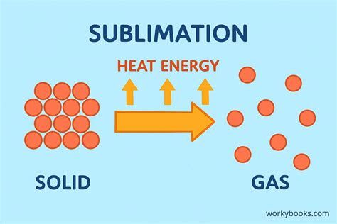
Схема процесу сублімації CO2 на Марсі
Детальна візуалізація показує послідовні етапи від утворення сухого льоду до створення характерних павукоподібних візерунків на поверхні Червоної планети.

Slide 9
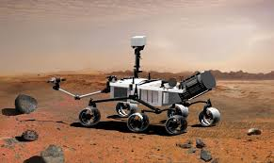
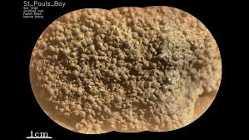
Нові відкриття та "Яйця павуків"
Виявлення Curiosity
Нещодавно марсохід Curiosity виявив крихітні сфероїди, схожі на яйця павуків, на схилах гори Еоліда. Ці утворення мають діаметр від декількох міліметрів до кількох сантиметрів і розташовані в певних геологічних шарах.
Хімічні процеси
Ці утворення, ймовірно, сформувалися внаслідок хімічних процесів, пов'язаних з рухом рідкої води під поверхнею Марса мільярди років тому. Сфероїди складаються з конгломератів мінералів, які кристалізувалися навколо ядер.
Гора Еоліда
Гора Еоліда в кратері Гейла є одним з найбільш вивчених об'єктів на Марсі. Її геологічні шари представляють історію планети протягом мільярдів років, від ранніх вологих умов до сучасної сухої ери.

Slide 10
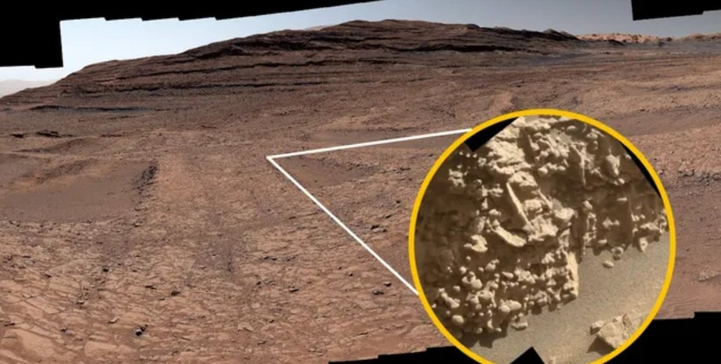
Це відкриття стало справжньою сенсацією серед планетологів. Сфероїди, які вчені назвали "яйцями павуків" через їхнє схожість з павутинними яєчними коконами, були виявлені за допомогою камер Curiosity під час звичайного огляду поверхні. Подальший аналіз показав, що вони мають унікальний склад, що відрізняється від навколишнього реголіту.
Спеціалісти припускають, що ці структури могли утворитися в результаті циклічних процесів випаровування та конденсації води в порах гірських порід. Кожен шар сфероїда може представляти один сезон або рік гідрологічної активності на древньому Марсі.

Slide 11
"Коробчасті" структури та водне минуле Марса
Павутиноподібні гребені
Гребені, де знайдені сфероїди, нагадують гігантську павутину і простягаються на сотні метрів. Ці структури сформувалися в результаті тріщинування порід та подальшого заповнення тріщин мінералами, що відкладалися з води.
Кожна "нитка" павутини представляє тріщину, яка колись була заповнена водою. У процесі випаровування розчинені мінерали кристалізувалися, створюючи жорстку структуру, яка збереглася мільярди років.
Докази рідкої води
Це відкриття є цінним для розуміння гідрології Червоної планети та потенційної придатності для життя. Структура гребенів та склад сфероїдів вказують на те, що вода на Марсі була не лише присутня, але й циркулювала під поверхнею протягом тривалого часу.
Аналіз показує, що вода мала нейтральний або слабко лужний pH, що створювало придатні умови для розвитку мікробів, якщо вони існували.
3.8млрд
Років тому
Період активної гідрології, коли формувалися ці структури
100
Метрів
Розмір павутиноподібних гребенів на поверхні
4-6%
Вологість
Оцінка вмісту води в реголіті під час формування
Вчені вважають, що ці відкриття переконливо доводять існування стабільної рідкої води на Марсі протягом тривалого періоду. Це змінює попередні уявлення про те, що Марс швидко втратив свою воду. Натомість, дослідження показують, що вода циркулювала в підповерхневих шарах щонайменше кілька мільярдів років, створюючи потенційно придатні для життя умови.

Slide 12
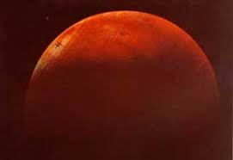
Висновок: Марс - Планета Сезонних Змін
Динамічна планета
Марсіанські "павуки" та нові знахідки "яєць" демонструють динамічну природу Червоної планети. Це не мертва планета - вона переживає регулярні сезонні зміни, що впливають на поверхню.
Кліматичні цикли
Ці явища допомагають вченим краще зрозуміти кліматичні цикли Марса. Вивчення сублімації CO2 та сезонних змін дає ключ до розуміння довгострокових кліматичних змін планети.
Геологічна історія
Геологія Марса виявляється набагато складнішою, ніж вважалося раніше. Від сублімації сухого льоду до формування підповерхневих мінеральних структур - це багатошарова історія.
Водне минуле
Відкриття "яєць павуків" та павутиноподібних гребенів надає переконливі докази про те, що Марс мав стабільну рідку воду протягом мільярдів років, що підвищує ймовірність колишньої придатності для життя.
Марсіанські "павуки" та їхні "яйця" відкривають нову главу в дослідженні Червоної планети. Ці загадкові структури не лише демонструють унікальні геологічні процеси, але й надають цінні підказки про історію води та потенційну придатність Марса для життя. З кожним новим відкриттям марсіанська геологія виявляється все більш динамічною та складною, що стимулює подальші дослідження та підготовку до майбутніх місій на цю найбільш загадкову планету Сонячної системи.

Slide 13
СПИСОК ВКОРИСТАНХ ДЖЕРЕЛ:
https://www.nasa.gov/missions/mars-science-laboratory/curiosity-rover/nasas-curiosity-rover-sees-martian-spiderwebs-up-close/
https://texty.org.ua/fragments/100887/kosmichne-foto-dnya-pavuky-na-marsi-yak-vony-utvoryuyutsya/
https://universemagazine.com/nasa-rozgledily-motoroshni-formy-pavuka-u-krateri-marsa/?srsltid=AfmBOoqhHH-1hmUaN1B5NoLJFy-ZqYmaw-8fNqpgjI1otTzpY10naPWV
https://focus.ua/uk/technologies/642655-nashestya-pavukiv-na-marsi-voni-atakuyut-misceve-misto-inkiv-shcho-tam-vidbuvayetsya-foto
https://uk.wikipedia.org/wiki/%D0%9C%D0%B0%D1%80%D1%81%D1%96%D0%B0%D0%BD%D1%81%D1%8C%D0%BA%D0%B8%D0%B9_%D0%B3%D0%B5%D0%B9%D0%B7%D0%B5%D1%80
https://sat.net.ua/na-marsi-znajshly-pole-z-pavukamy/

